Slide 1


UBND QUẬN LONG BIÊN
TRƯỜNG MẦM NON HOA SỮA
Giáo án: Làm quen Văn học
Đề tài: Truyện “ Gấu con bị đau răng””
Thời gian: 25 phút
Lứa tuổi: 4 – 5 tuổi
Giáo viên: Nguyễn Thị Hảo

Slide 2


Slide 3
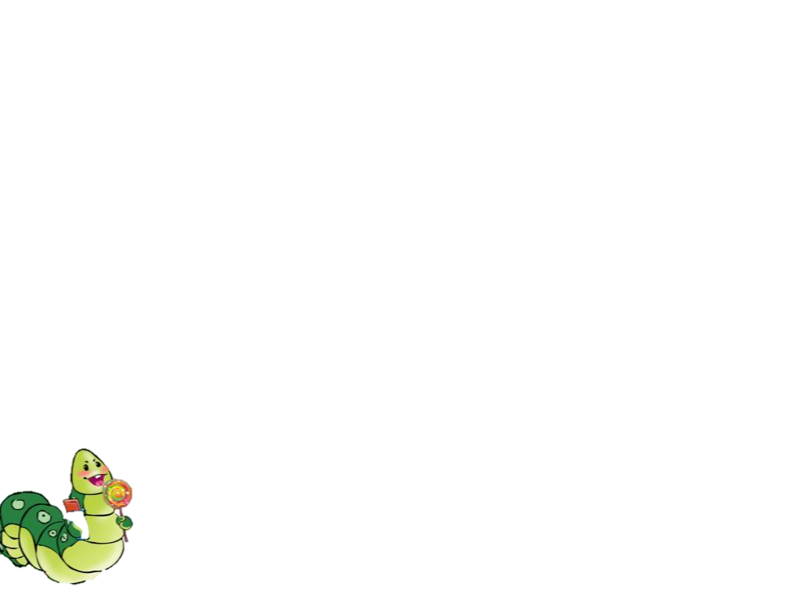
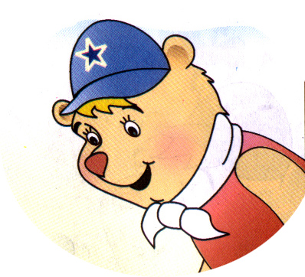

Slide 4


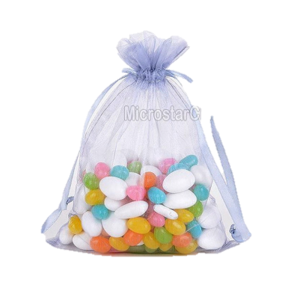
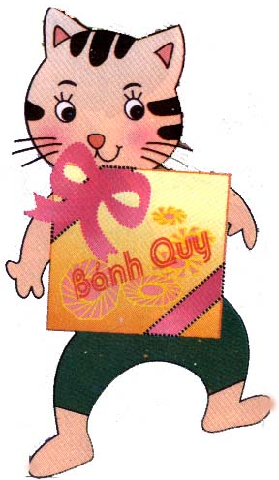
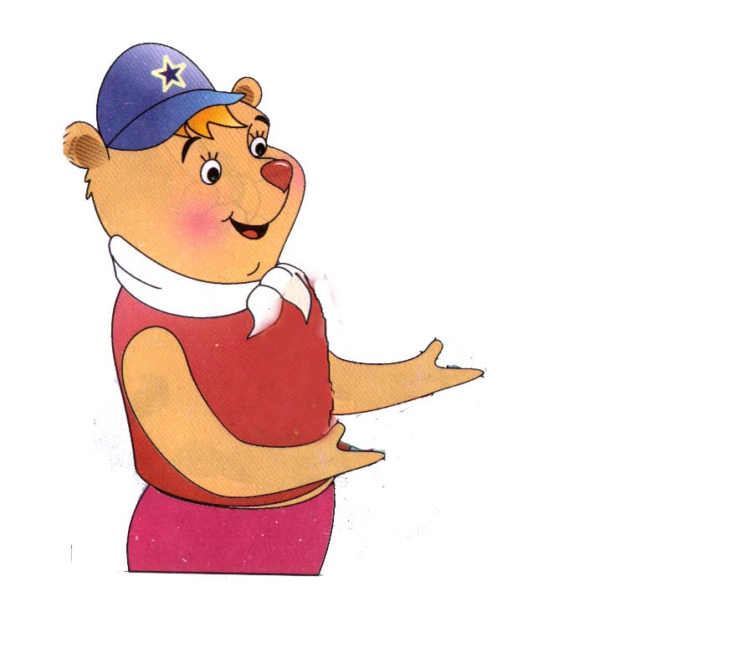
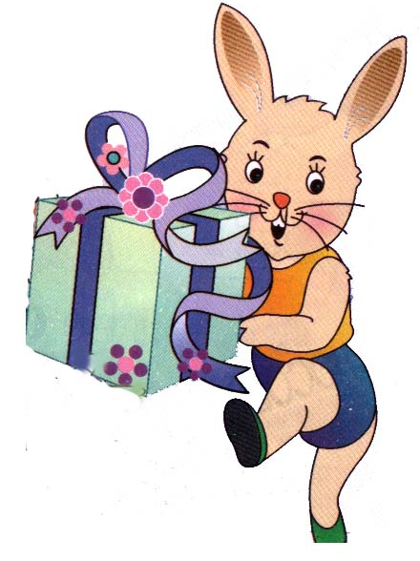

Slide 5
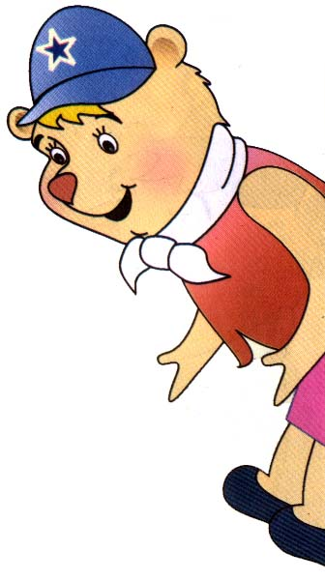
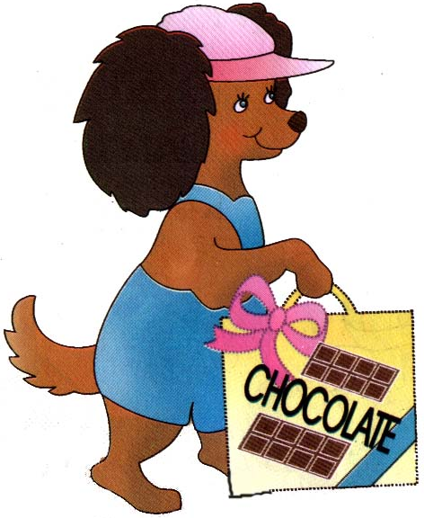
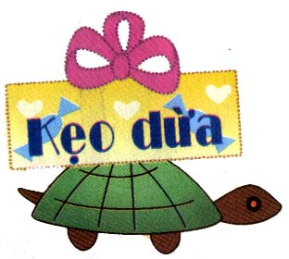

Slide 6
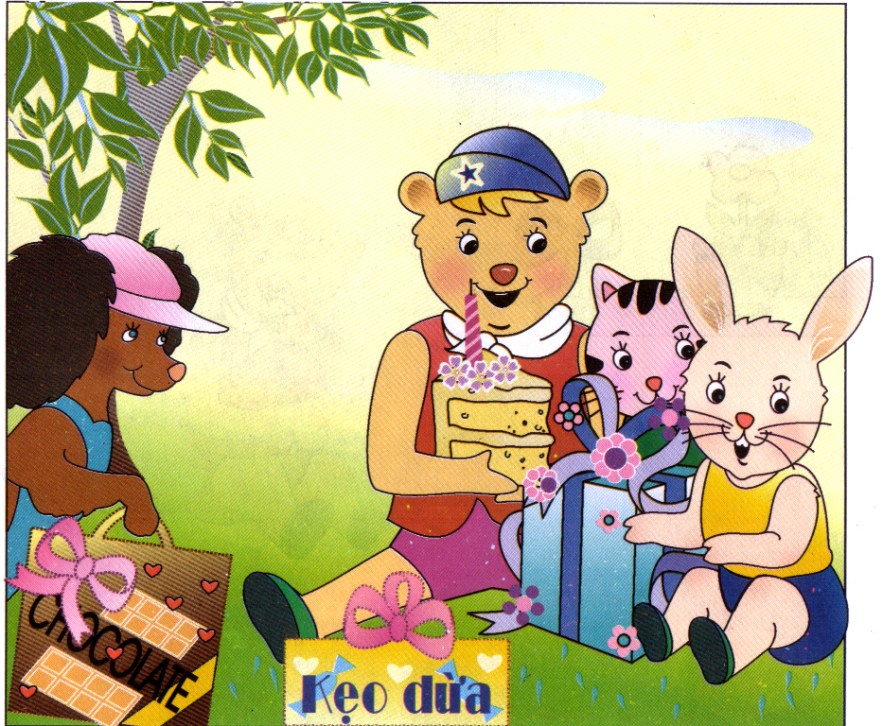
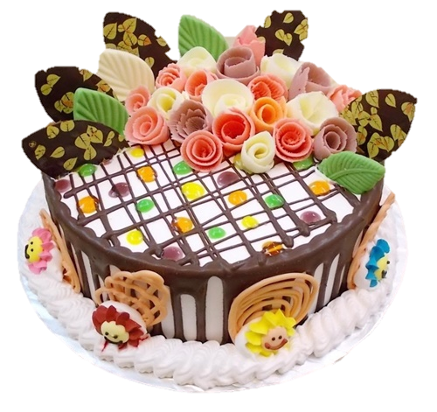
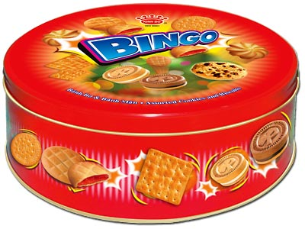

Slide 7
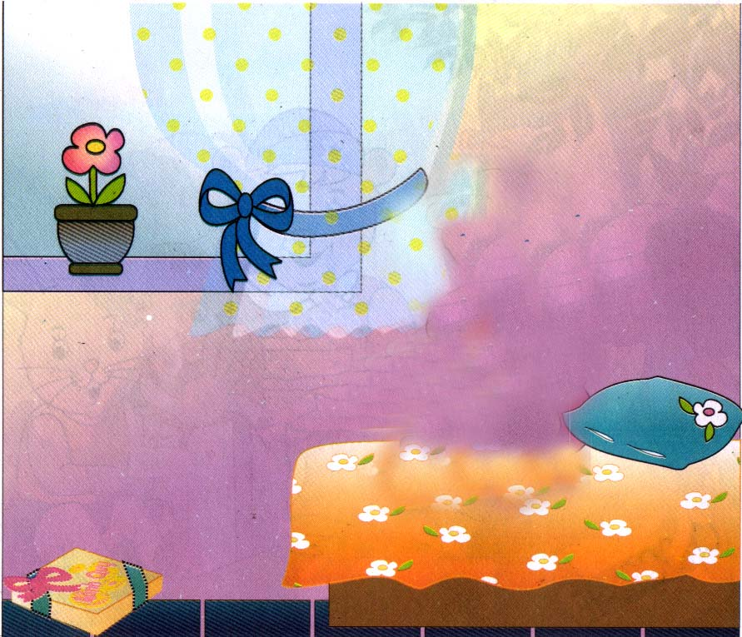
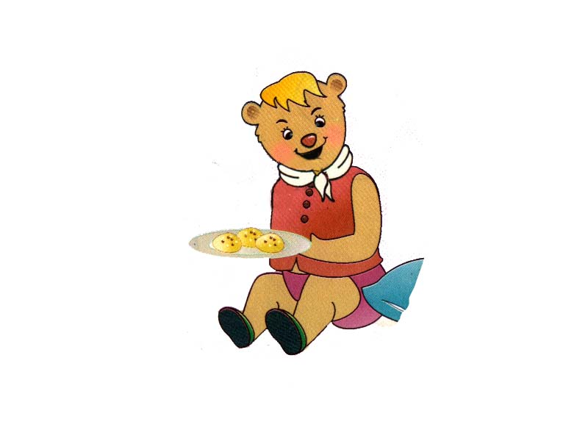
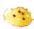
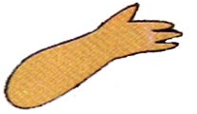


Slide 8
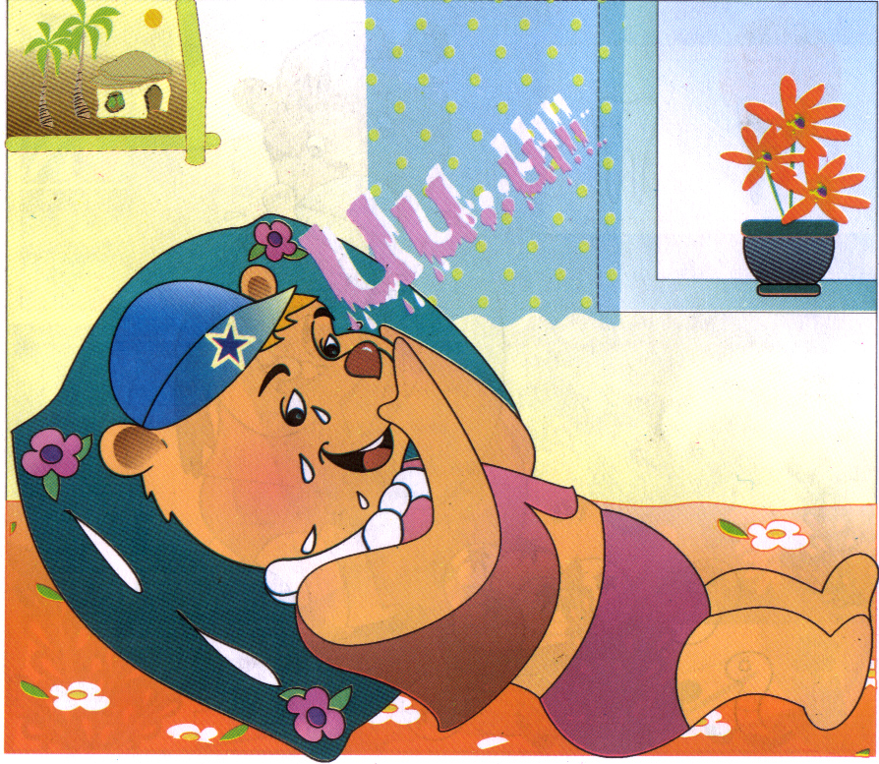


Slide 9
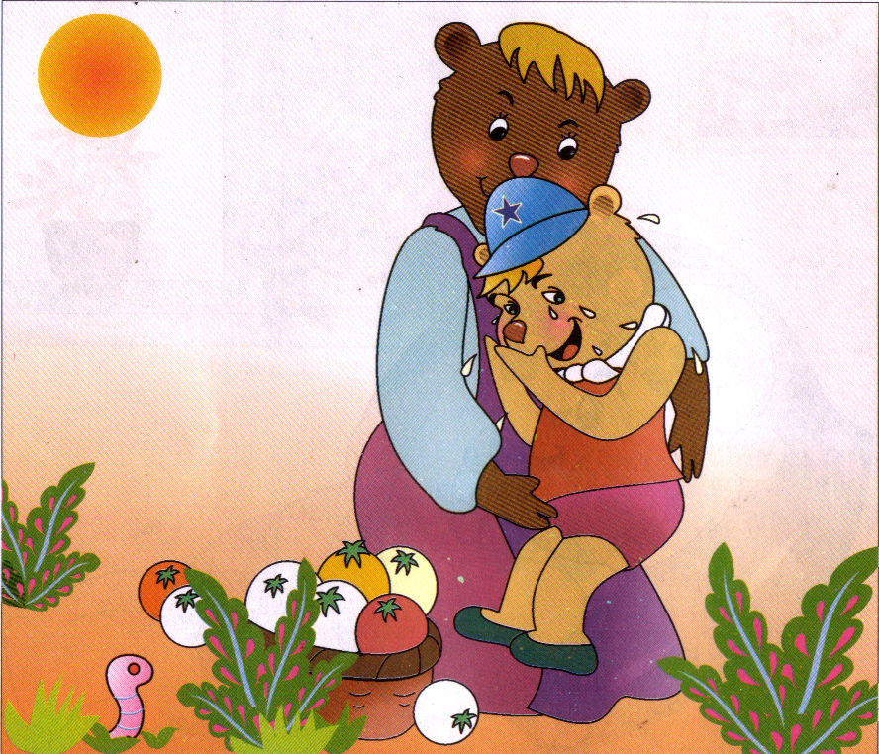

Slide 10
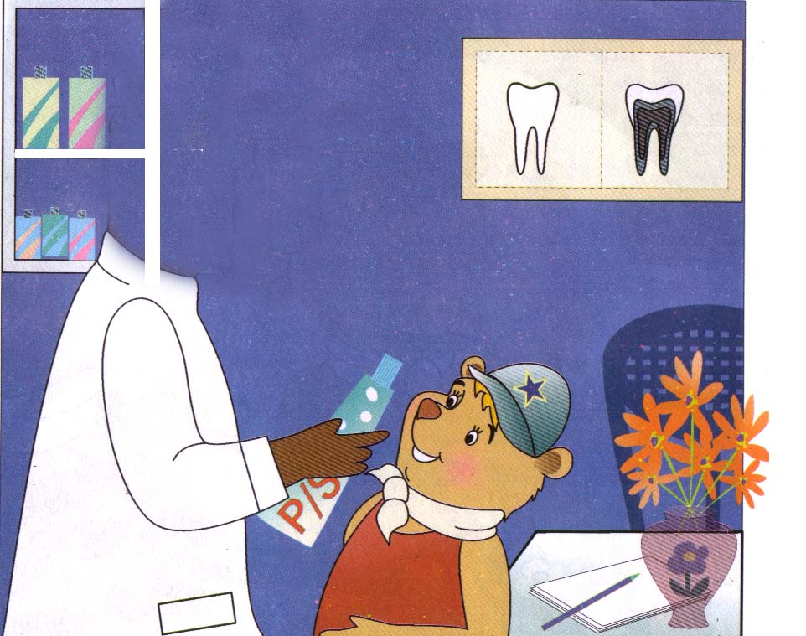
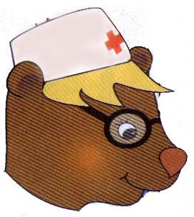

Slide 11
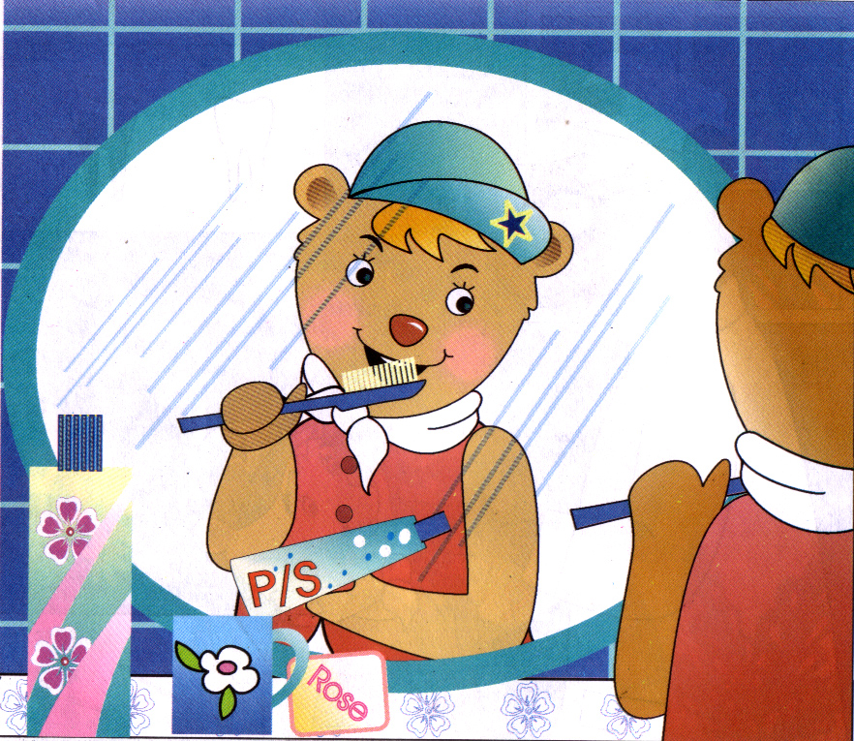
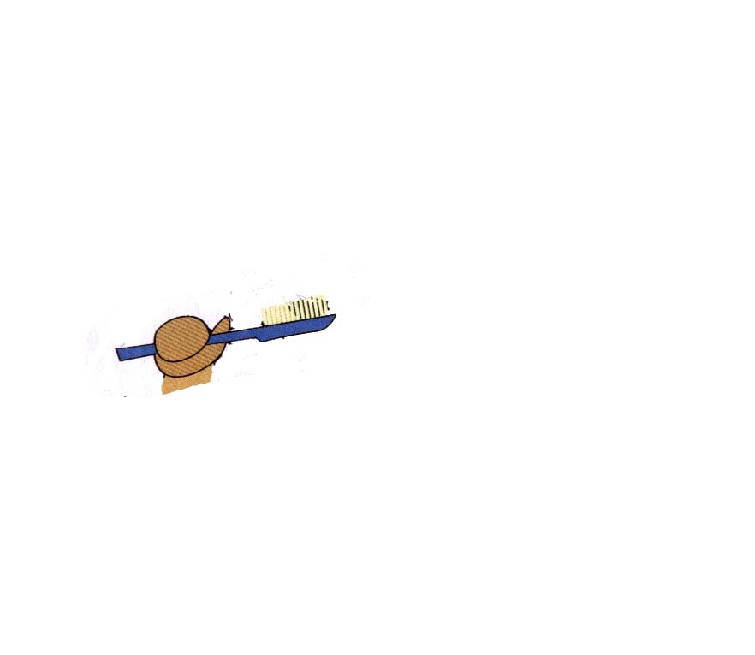

Slide 12
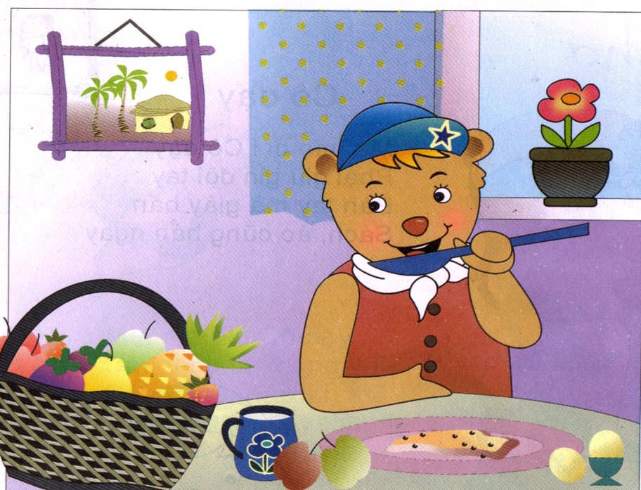
Đàm thoại với trẻ:

Slide 13
§µm tho¹i vµ trÝch dÉn
Cô vừa kể cho các con nghe truyện gì ?

Slide 14

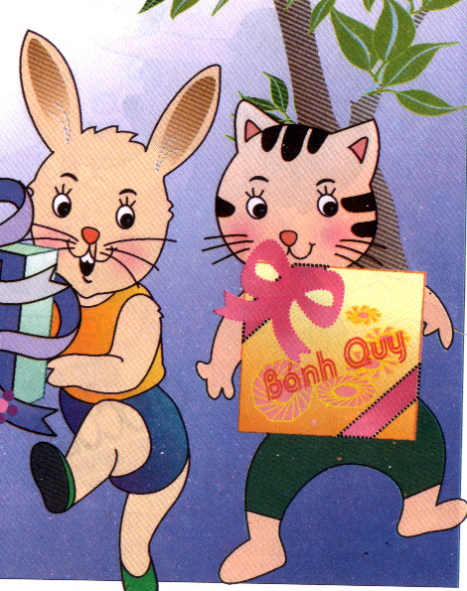
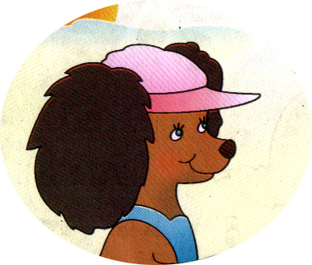

Trong câu chuyện có những nhân vật nào?

Slide 15

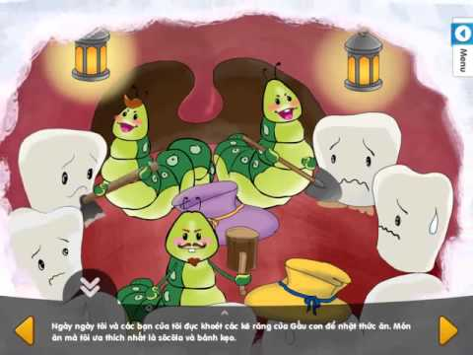
Con vật gì đã sống trong miệng của Gấu con? Chúng đã làm gì trong miệng của Gấu con?

Slide 16


Trong ngày sinh nhật của Gấu các bạn đã tặng những quà gì?

Slide 17
Đêm hôm đó chuyện gì đã sảy ra với Gấu con?

Slide 18

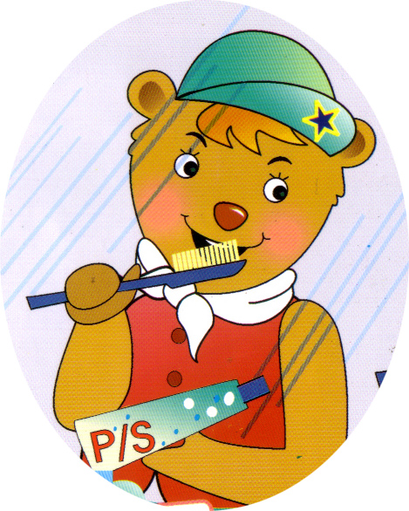
Bác sĩ đã dặn Gấu con điều gì?

Slide 19
Nghe lời bác sĩ để răng luôn chắc khỏe Gấu con đã làm gì?

Slide 20
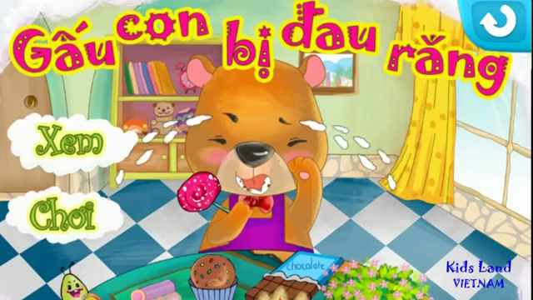

Slide 21


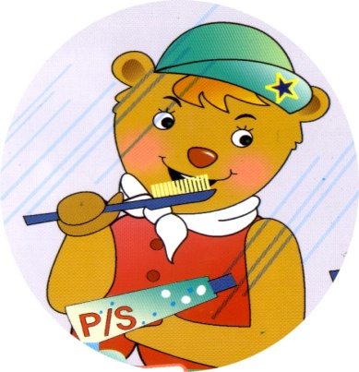

Bài học đến đây là kết thúc

